Slide 1
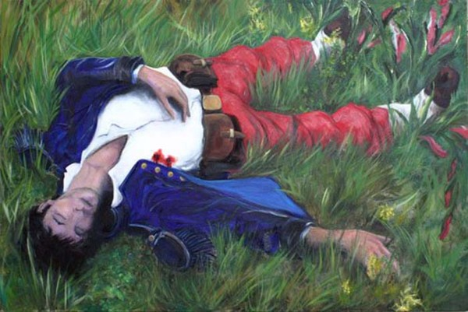
Est-ce qu’il dort ?
1. Décrivez la vie de l’auteur Arthur Rimbaud ?
2. Décrivez le poème Le Dormeur du val. Qu’est-ce qui se passe dans le poème littéralement ?
3. Quel est le but central de ce poème. Qu’est que le poète veut que nous apprenions en lisant ce poème.
4. Quel est votre opinion personnelle de ce poème. L’aimez-vous ? Pourquoi?
5. Ce poème est dans quelle forme ? Qu’est-ce que vous savez de ce type de poésie ? Numéro de lignes ? Combien de strophes ? Rime ? La dernière ligne ? Combien de syllabes ? Etc..

Slide 2
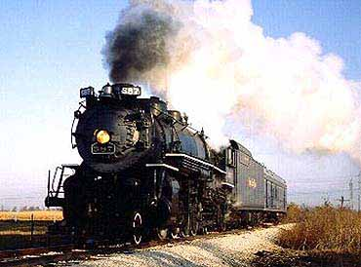
La technologie a encore changé la vie!
1. Qu’est-ce que ce sont ces choses-là ? Pourquoi c’est important pour l’histoire de France.
2. Pendant le19ème siècle, quels sont les grands progrès qui se sont passés en France et partout dans le monde qui ont changé la vie des Français ?
3. Est-ce que les nouvelles choses étaient bien reçues par la publique ? Expliquez.
4. Avez-vous des exemples d’aujourd’hui qui sont bien changés notre monde comme par ceux pendant le 19ème siècle ? Lesquels ?
5. Est-ce que la technologie est bonne ou mauvaise pour une société ? Comment ?

